Slide 1
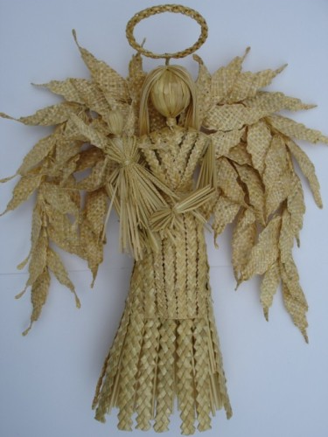
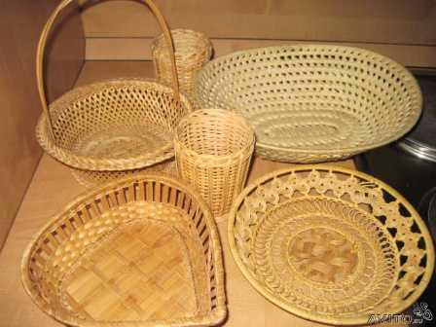
Солом`яне плетіння та вироби з соломи

Slide 2
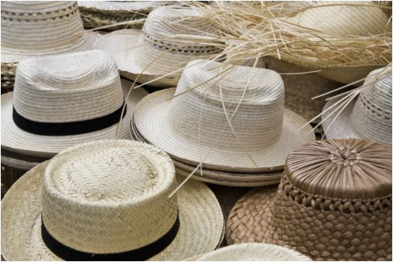
Солома – стебла хлібних злаків жита, пшениці, вівсу, ячменю – дешевий та доступний матеріал для плетіння. Крихка та ламка солома при замочуванні чи розпарюванні стає м'якою, пластичною, набуває властивості до крутого вигину, а висохнувши, добре утримує надану їй форму. Такі якості в поєднанні з природними декоративними властивостями – глянцевою поверхнею, природною красою золотистого кольору – дозволяють у роботі з цим матеріалом досягти високого художнього результату.
Для плетіння може застосовуватися соломка різних злаків: пшениці, жита, вівса, ячменю, диких злаків і навіть трав.

Slide 3
Соломку для плетіння заготовляють вручну, зрізуючи стебла серпом або ножицями. Сушать їх у закритому провітрюваному приміщенні на горизонтальній поверхні, або підвішують у пучках колоссям вниз. Основну частину сухої соломи чистять і розсортовують. Після висихання її зберігають пов'язаної в снопики.
Щоб отримати соломку для плетіння солом'яні стебла розрізають на частини біля вузлів. Розрізану і очищену від листя соломку сортують по товщині і кольору, зв'язують у невеликі пучки-снопики діаметром 4-5 см і зберігають у сухому приміщенні.
Для отримання однорідного кольору солом'яного стебла сировину піддають відбілюванню пергідролем. Після цього соломку промивають у проточній воді і розкладають для просушки тонким шаром на тканину або папір. Вибілений матеріал більш пластичний і набуває рівномірний жовтий колір. Сприйнятлива соломка до фарбування як натуральними, так і хімічними барвниками. В якості природних можна використовувати лушпиння цибулі, дубову кору або вільхові сережки. Соломку укладають між шарами фарбувальних рослин, заливають водою і фарбують при слабкому кипінні 20-30 хвилин. Для фарбування соломки в яскраві кольори придатні універсальні анілінові барвники для тканин.

Slide 4
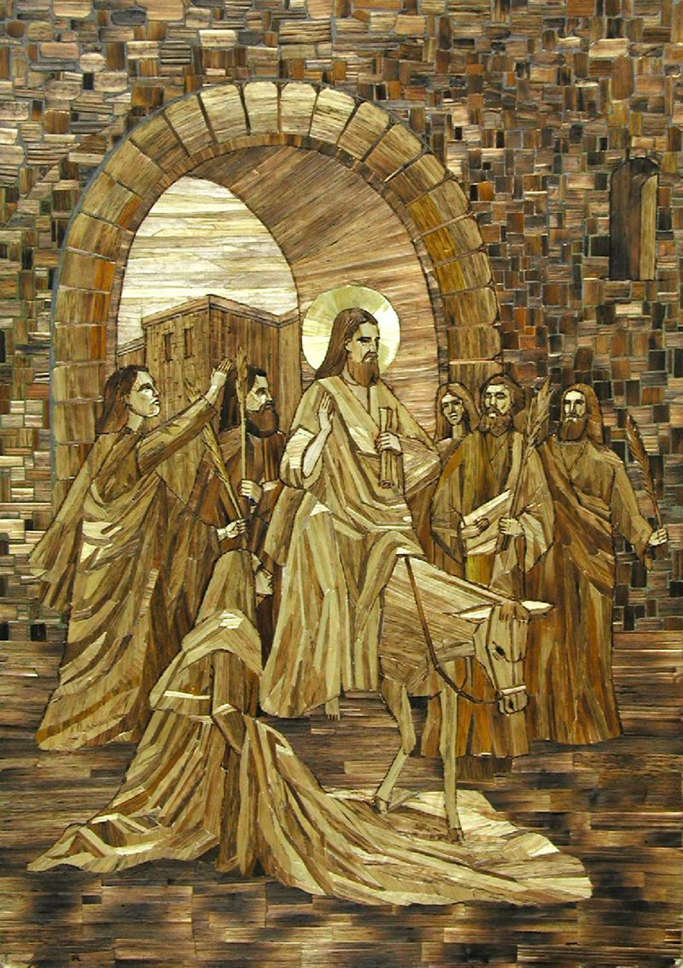
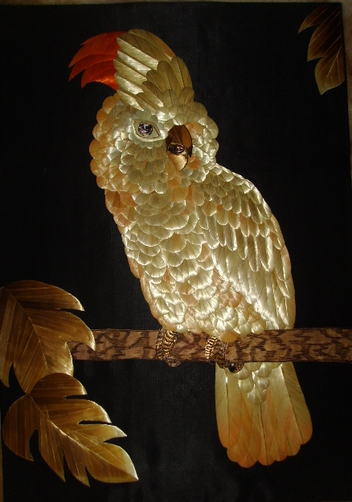

Slide 5
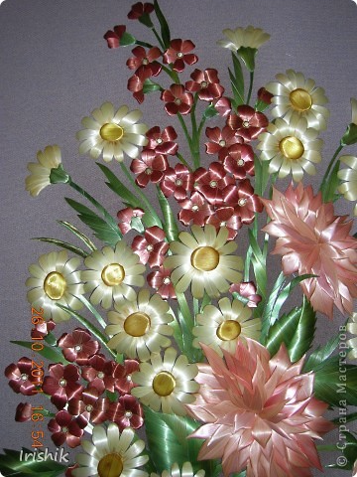
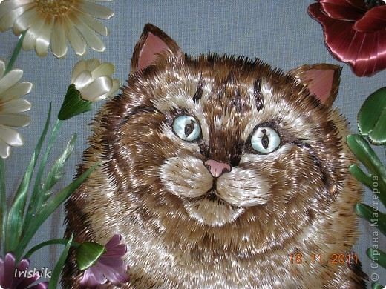

Slide 6
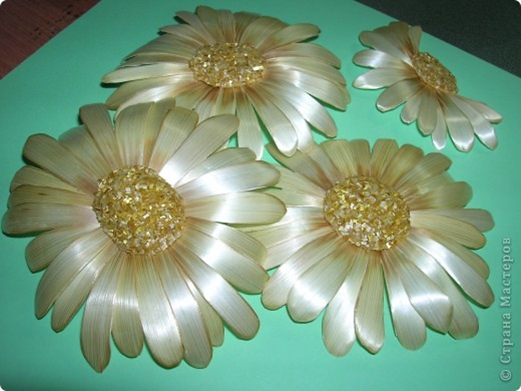
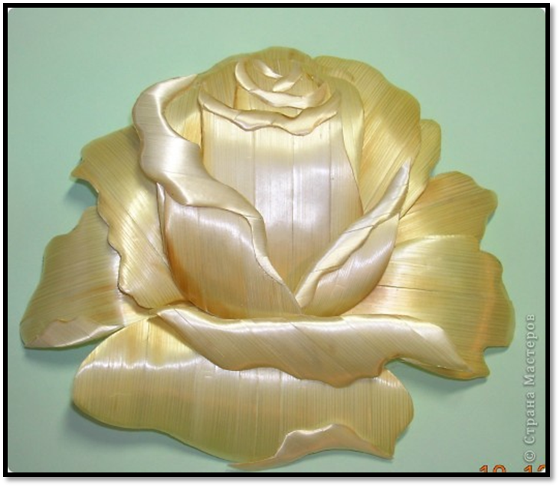

Slide 7

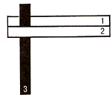
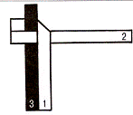
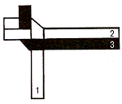
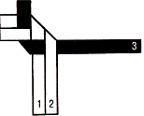
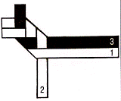

Slide 8
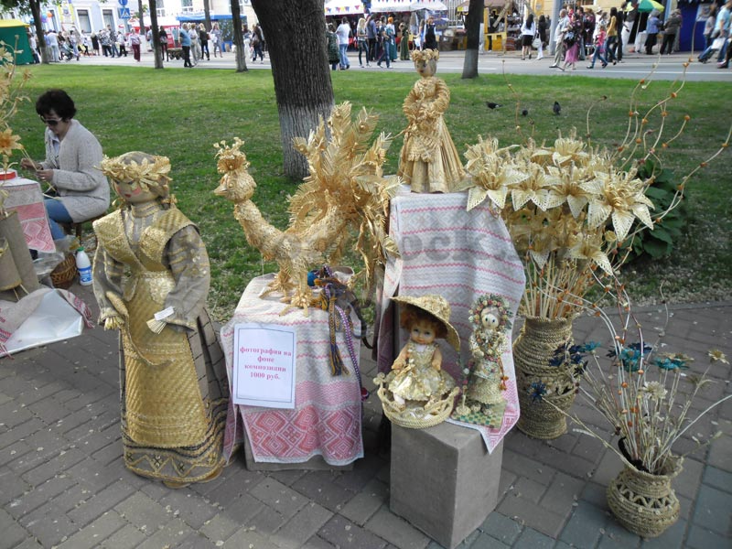
Плетіння з соломки не така вже хитра наука. Для себе і для друзів своїми руками можна виконати незвичайні речі, - варто тільки захотіти. Ці вироби будуть необхідні вдома і на дачі, підкреслять стиль вашого будинку, наповнивши його теплим, золотистим сонячним світлом.

